Slide 1
Хранители Петербурга Экскурсия Каменный зоопарк

Slide 2
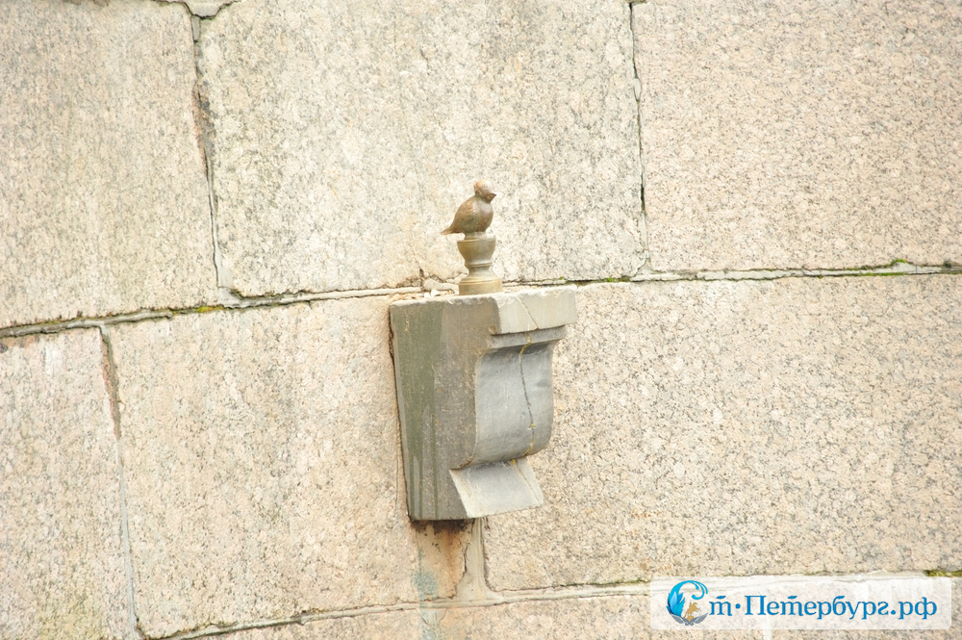
- Чижик-Пыжик, где ты был? - В Петербурге долго жил

Slide 3
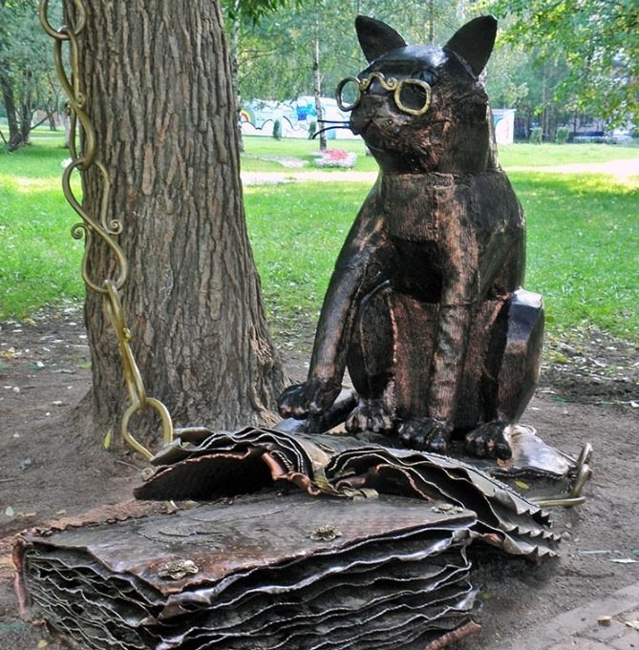
Повстречался там с котом: Что живёт на Мурино… Кот – Учёный у цепи, Сказки пишет и стихи.

Slide 4
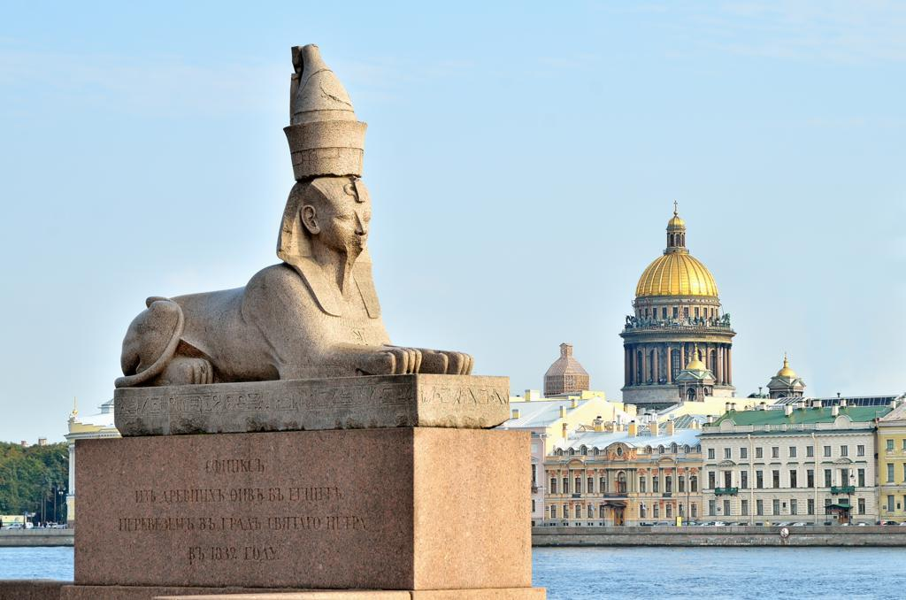
Сфинксы город охраняют, Сны на Питер насылают

Slide 5
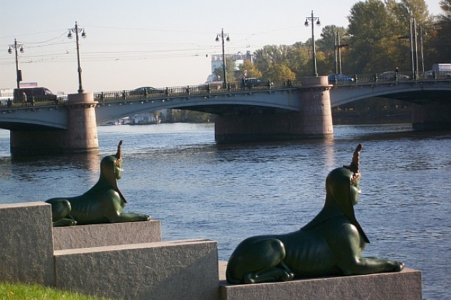
Смотрят сфинксы вдаль и вглубь, И покой наш берегут.

Slide 6
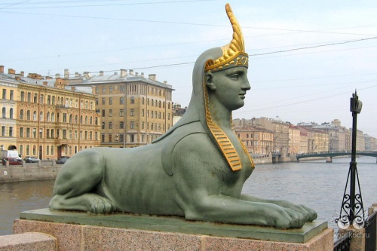
Молча смотрят сотни лет, Знают тайны и… секрет

Slide 7
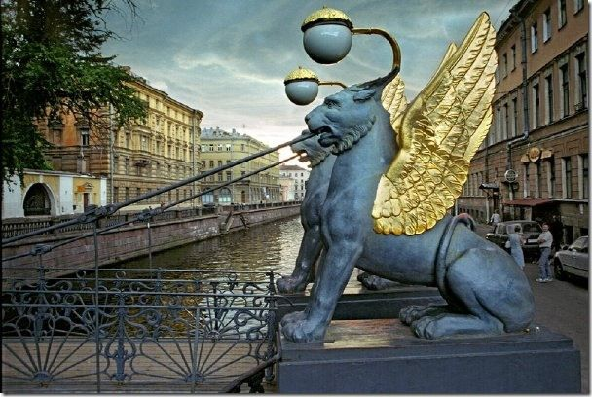
Львы-грифоны встали тут - Банк и мостик стерегут

Slide 8
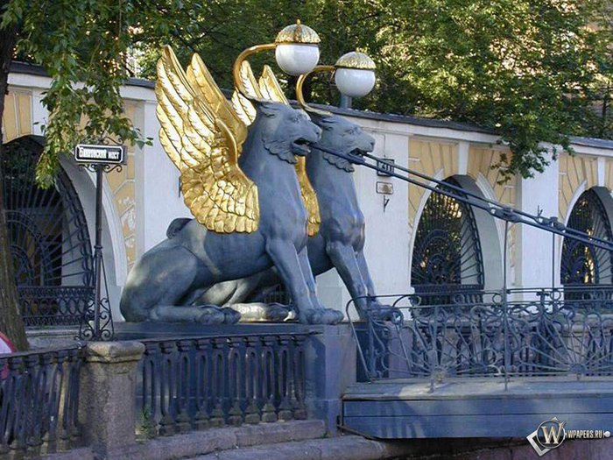
Львы-грифоны – близнецы, Держат цепь как леденцы

Slide 9
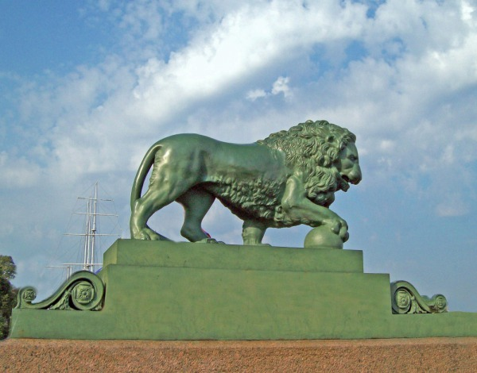
Подружился я со львами: Грозны с виду, а вблизи Величавы и смирны.

Slide 10
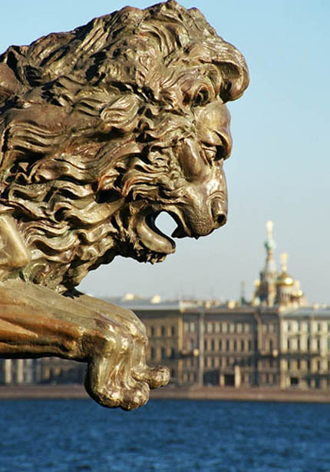
Лишь врагов они своей Яростью пугают. Петербуржцев же они Свято охраняют.

Slide 11
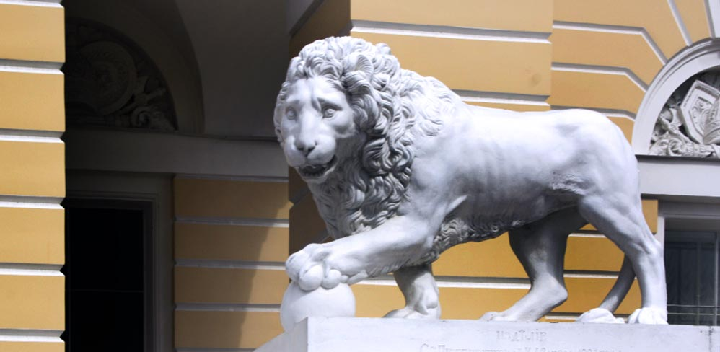
Этот лев – сторожевой, наш любимый, наш родной

Slide 12
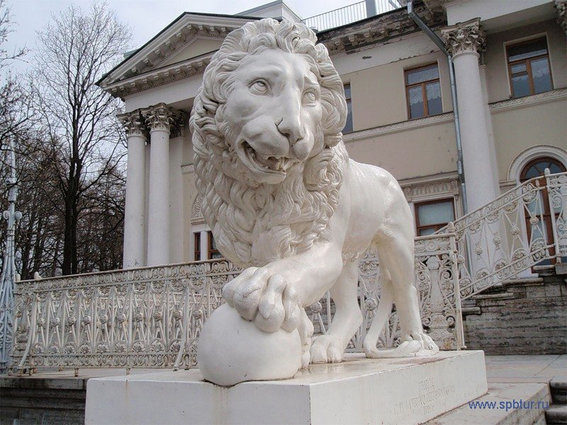
Этот лев - весёлый очень, Поиграть со всеми хочет

Slide 13
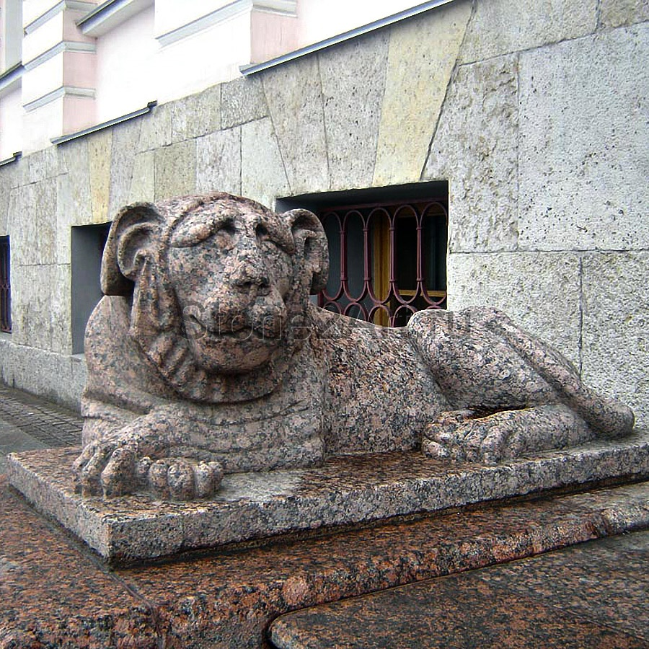
Львы стоят, лежат, мечтают… Ну, а этот загрустил… Может в дождик угодил?

Slide 14
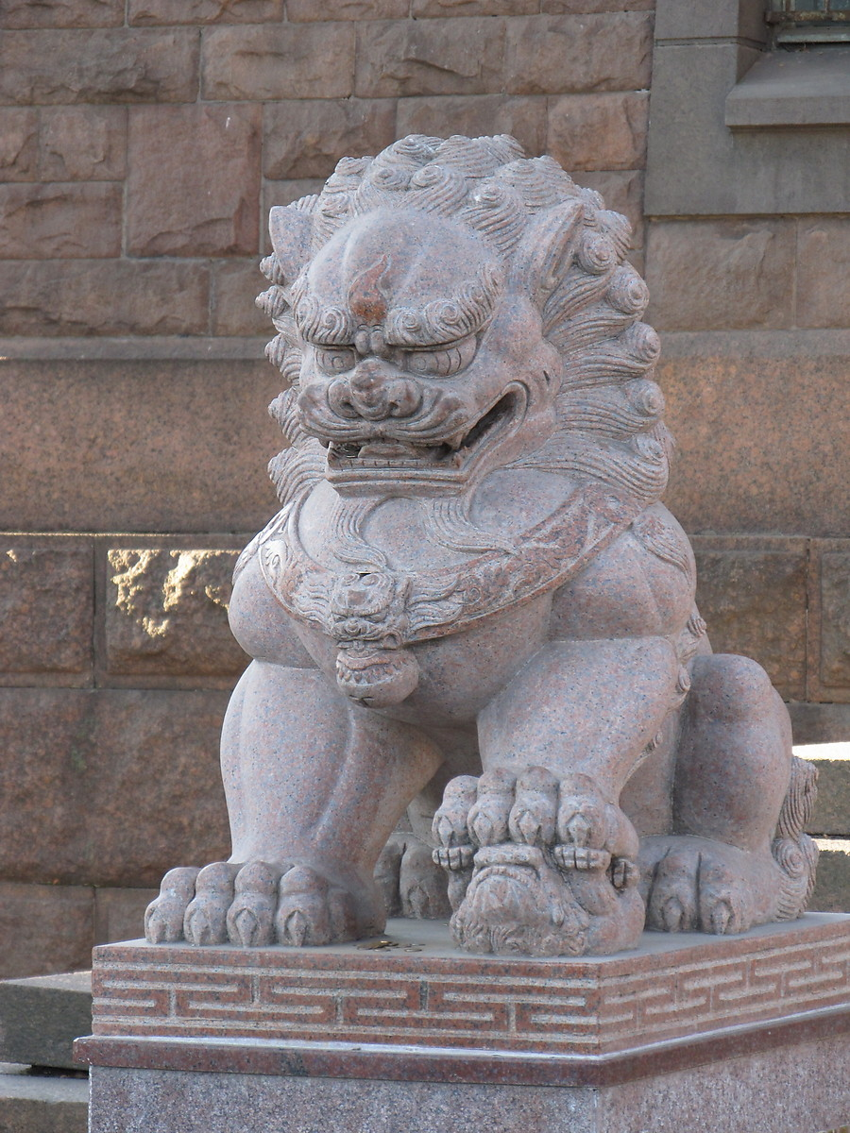
Лев Ши-Цза: он из Китая

Slide 15
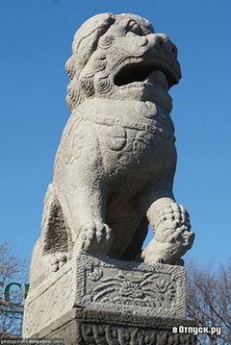
Грозен очень
и свиреп

Slide 16
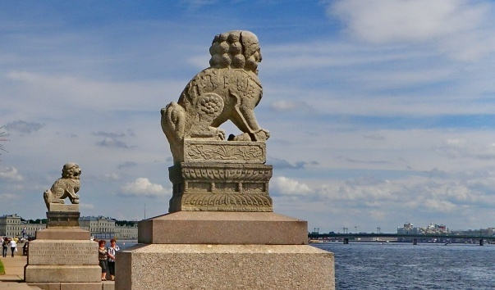
Охраняет воды рек

Slide 17
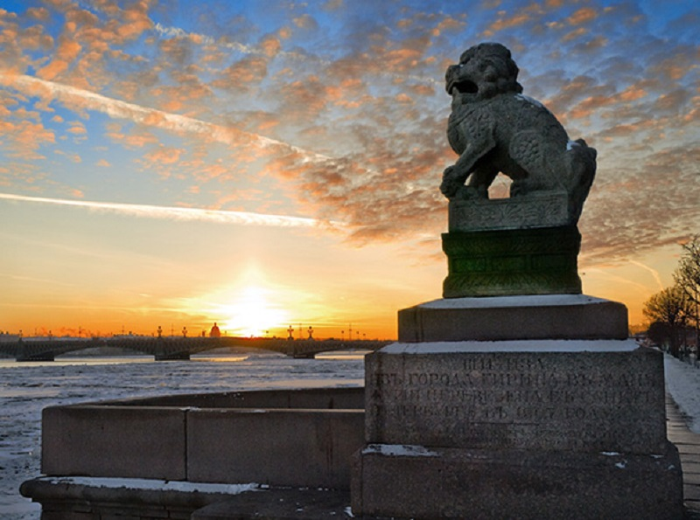
Стережет в жару и стужу! Петербургу очень нужен.

Slide 18
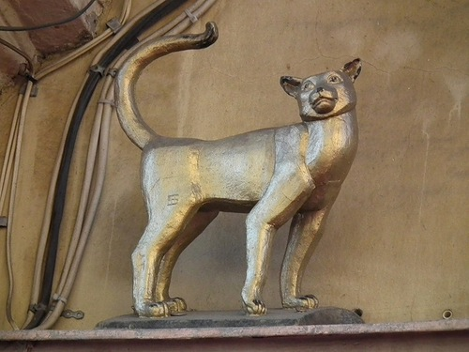
Видел котиков на стенке: - Василису

Slide 19
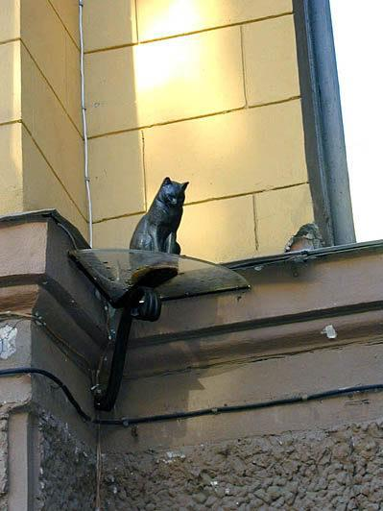
- Ваську

Slide 20
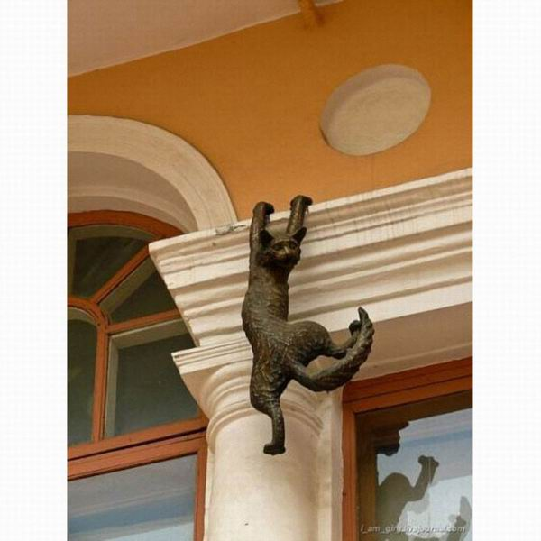
- Сеньку

Slide 21
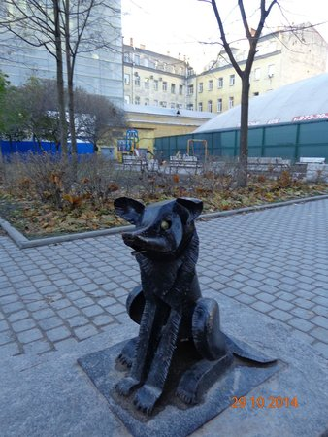
Пёс Гаврюша

Slide 22
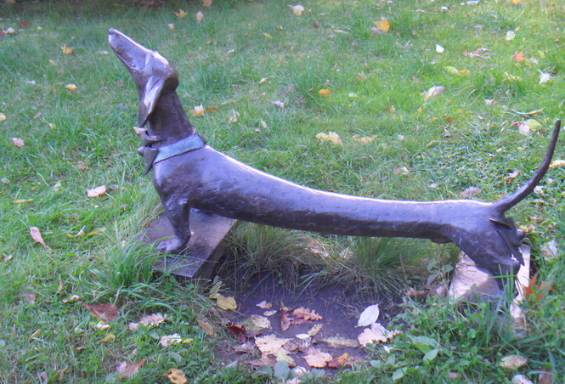
Таксик Нюша Ждут хозяина послушно…

Slide 23
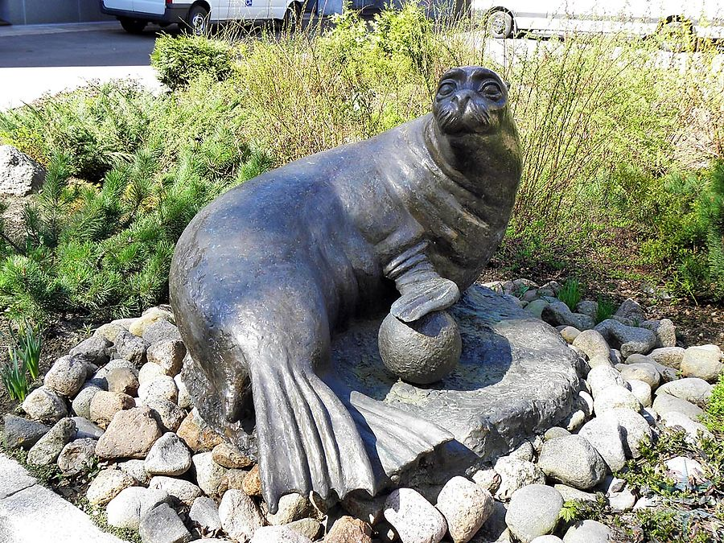
Ну, а это вот – Тюлень. В мяч играть тюленю лень

Slide 24
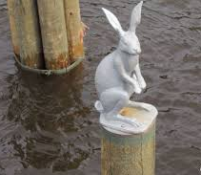
Зайка беленький сидит,
Остров Заячий хранит

Slide 25
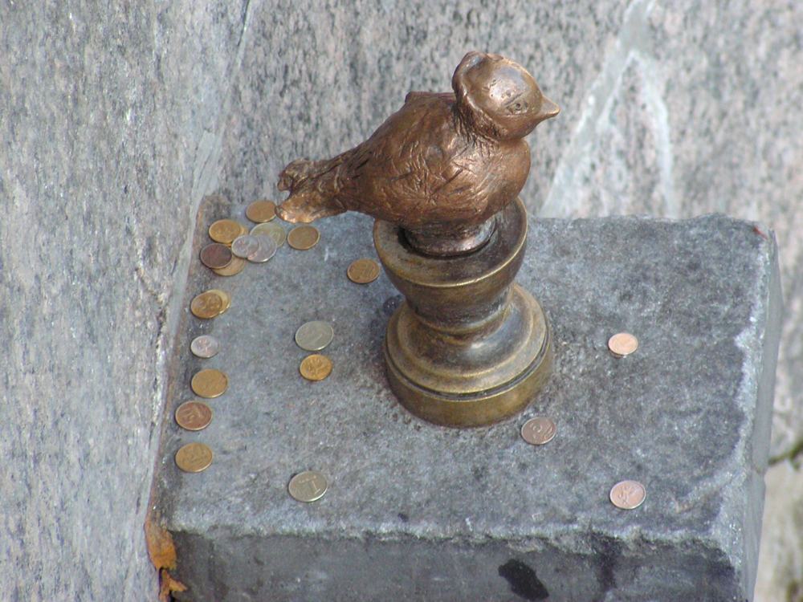
Отдохнуть я сел на камень. Кинь монетку мне на память.

